Slide 1
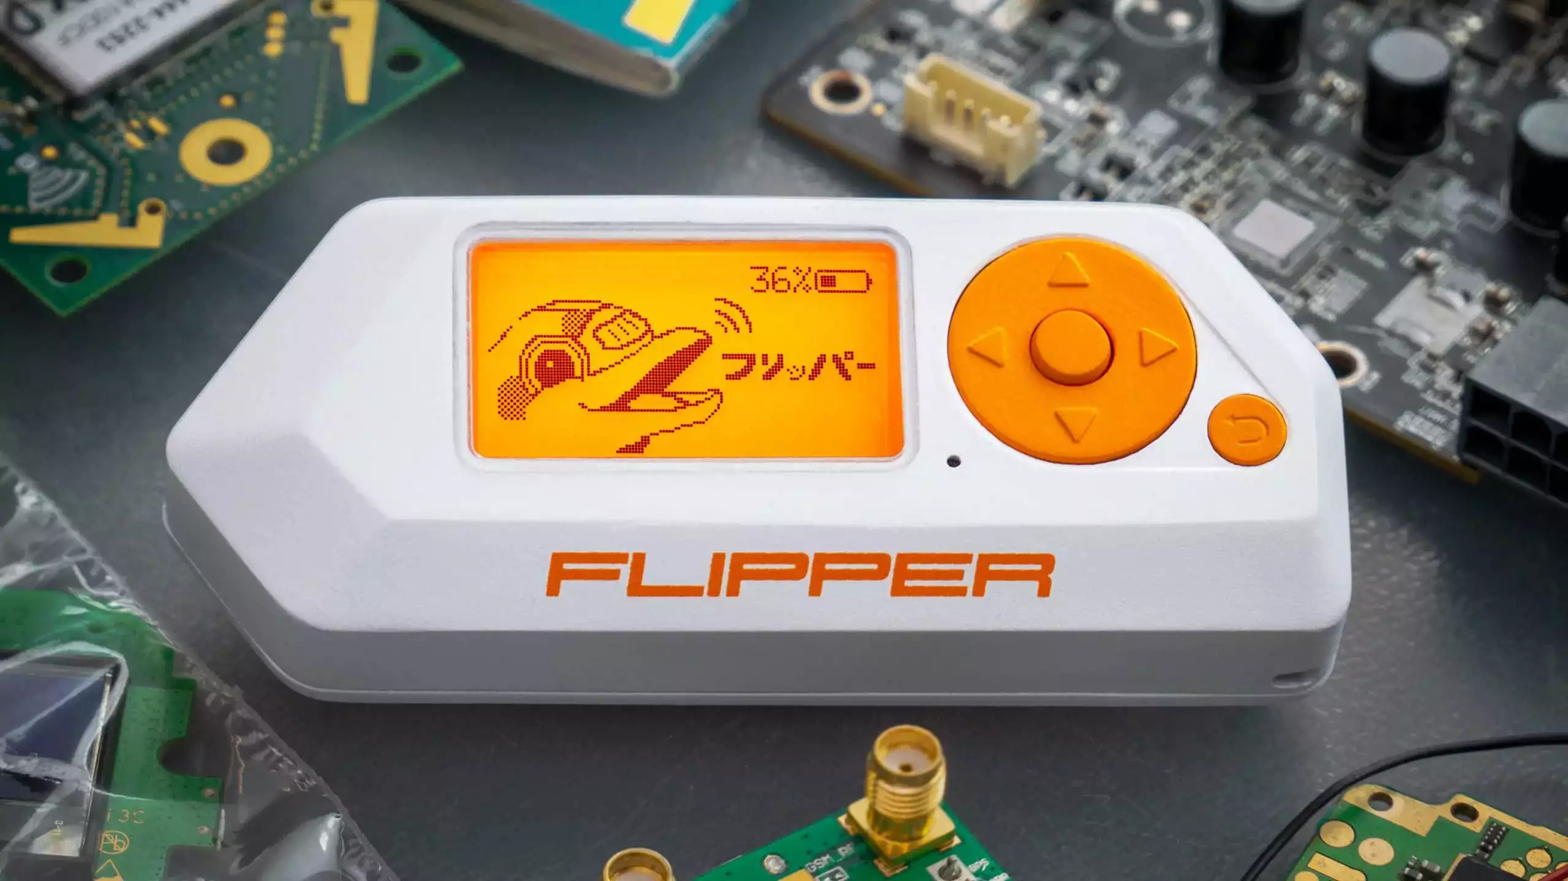
Flipper Zero
Il confine tra legale e illegale

Slide 2
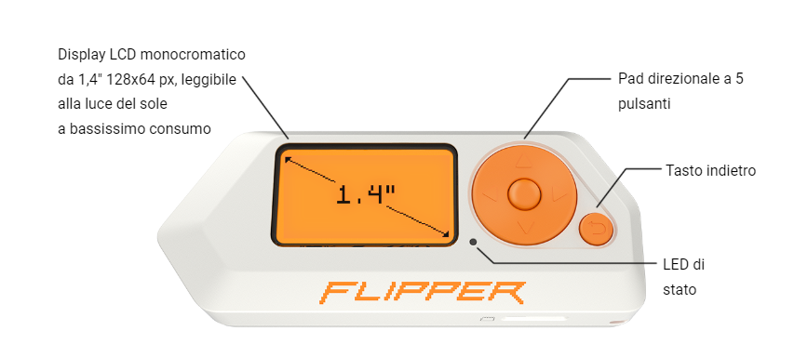

Cos'è Flipper Zero
Il tuo amico informatico
Flipper Zero è un minuscolo componente hardware con la curiosa personalità di un cyber-delfino. Può interagire con i sistemi digitali nella vita reale e crescere mentre lo usi. Esplora qualsiasi tipo di sistema di controllo degli accessi, RFID, protocolli radio ed esegue il debug dell'hardware utilizzando i pin GPIO.
Flipper Zero è completamente autonomo e può essere controllato con un pad direzionale a 5 pulsanti senza dispositivi aggiuntivi, come computer o smartphone. Le funzionalità principali sono disponibili nel menu principale.
Per un maggiore controllo, puoi connetterti a Flipper Zero tramite USB e Bluetooth. Invece di un TFT, IPS o OLED, e stato integrato un LCD vecchia scuola.

Slide 3
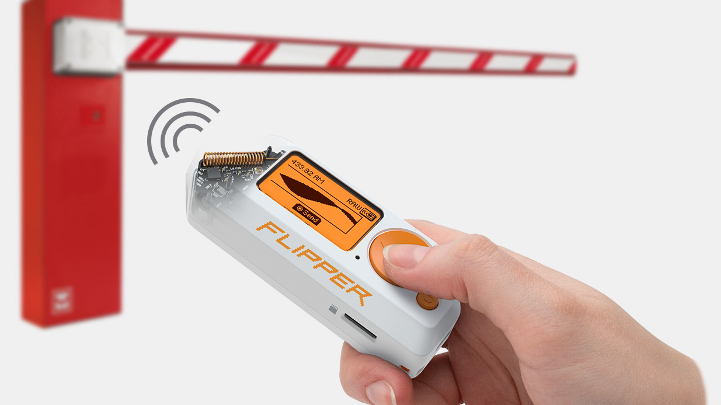

Ricetrasmettitore inferiore a 1 GHz
Gamma inferiore a 1 GHz
Questo è il raggio d'azione di un'ampia gamma di dispositivi wireless e sistemi di controllo degli accessi, come telecomandi per porte di garage, barriere a braccio, sensori IoT e sistemi remoti senza chiave. Gli utenti possono espandere le proprie capacità di Flipper Zero installando app aggiuntive per leggere i dati da vari dispositivi, comprese le stazioni meteorologiche.
Flipper ha un'antenna multibanda integrata e un chip CC1101, che lo rendono un potente ricetrasmettitore con una portata fino a 50 metri

Slide 4
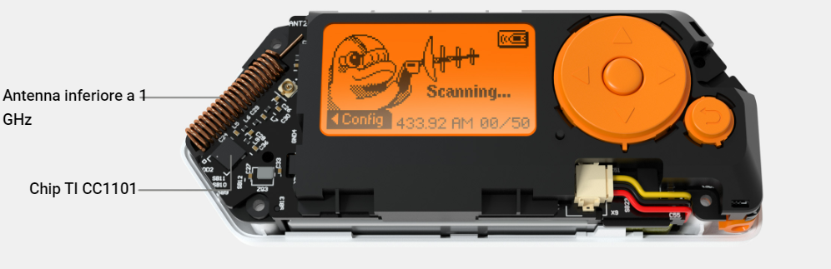
Piattaforma radio personalizzabile
CC1101 è un ricetrasmettitore universale progettato per applicazioni wireless a bassissima potenza. Supporta vari tipi di modulazioni digitali come 2-FSK, 4-FSK, GFSK e MSK, nonché OOK e ASK shaping flessibile. Puoi eseguire qualsiasi comunicazione digitale nelle tue applicazioni, ad esempio la connessione a dispositivi IoT e sistemi di controllo degli accessi.

Slide 5
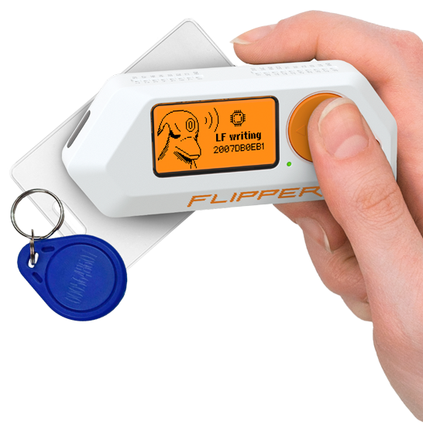
125 kHz RFID
Tessere di prossimità a bassa frequenza
Questo tipo di tessera è ampiamente utilizzata nei vecchi sistemi di controllo accessi in tutto il mondo. Memorizza solo un ID e non ha alcun meccanismo di autenticazione, permettendogli di essere letto, clonato ed emulato da chiunque. Un'antenna da 125 kHz si trova nella parte inferiore di Flipper Zero: può leggere carte di prossimità a bassa frequenza e salvarle in memoria per emularle in seguito. Puoi anche emulare le carte inserendone manualmente gli ID. Inoltre, i possessori di Flipper Zero possono condividere gli ID delle carte da remoto con altri utenti Flipper Zero.

Slide 6
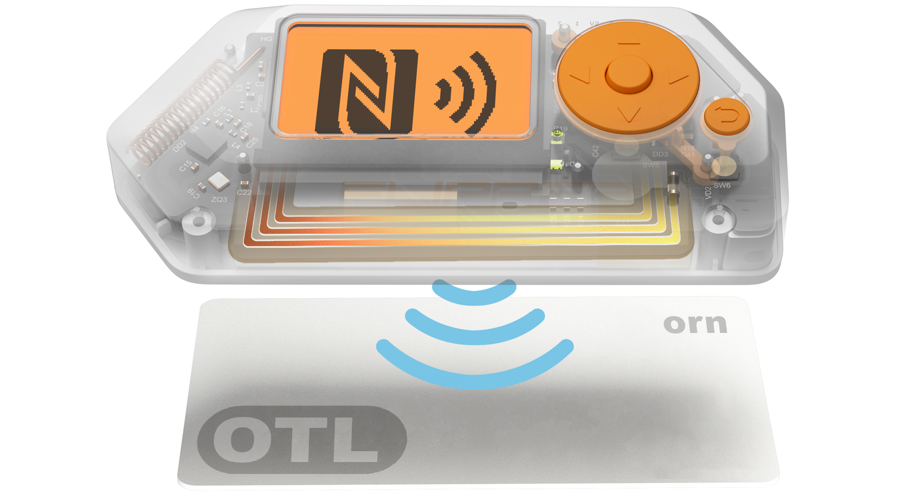
NFC
Tessere di prossimità ad alta frequenza
Flipper Zero ha un modulo NFC integrato (13,56 MHz). Insieme al modulo RFID da 125 kHz, trasforma Flipper Zero in un dispositivo RFID definitivo che funziona sia nelle gamme a bassa frequenza (LF) che ad alta frequenza (HF). Il modulo NFC supporta tutti i principali standard. Funziona più o meno allo stesso modo del modulo da 125 kHz, consentendoti di interagire con dispositivi abilitati NFC: leggere, scrivere ed emulare tag HF.

Slide 7
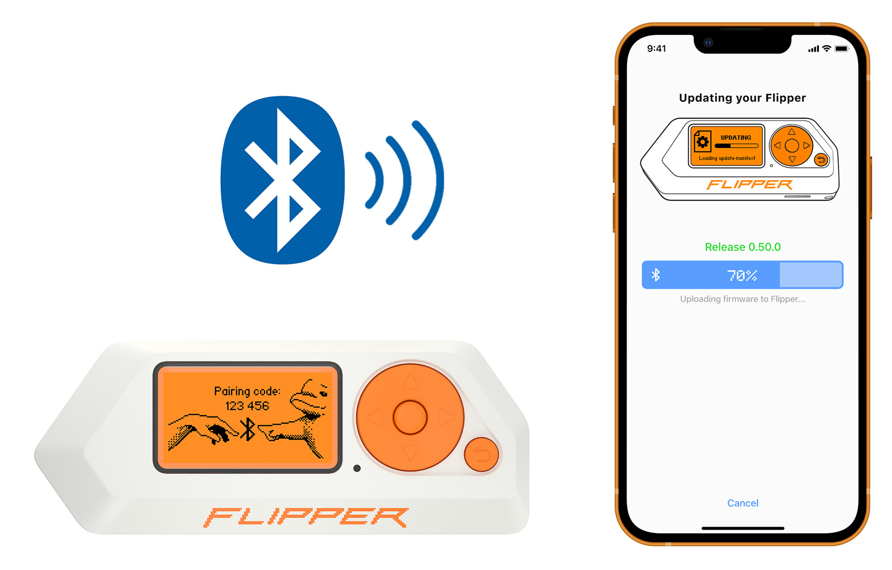
Bluetooth
Il supporto completo Bluetooth Low Energy (BLE) consente a Flipper Zero di agire come un dispositivo periferico, consentendoti di connettere il tuo Flipper Zero a dispositivi e smartphone di terze parti. Gli sviluppatori hanno progettato app per iOS e Android che consentono di aggiornare il Flipper Zero tramite BLE, controllare da remoto il dispositivo, condividere chiavi e gestire i dati su uno schermo più grande.

Slide 8
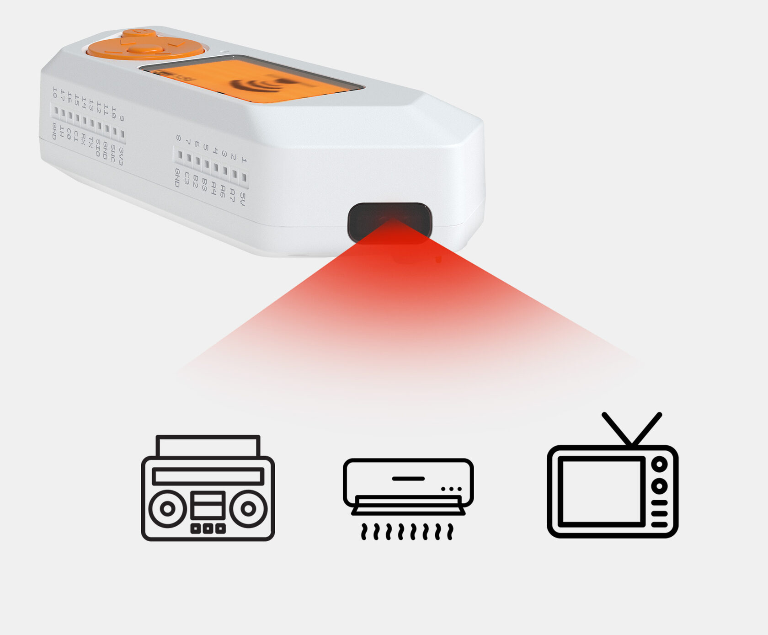

Ricetrasmettitore a infrarossi
Trasmettitore a infrarossi
Il trasmettitore a infrarossi può trasmettere segnali per controllare dispositivi elettronici come TV, condizionatori d'aria, stereo e altri dispositivi.
Flipper Zero dispone di una libreria integrata di segnali per i comuni marchi di TV, aria condizionata, proiettori e sistemi stereo. Questa libreria viene costantemente aggiornata dalla comunità Flipper Zero aggiungendo nuovi segnali al database IR Remote.

Slide 9
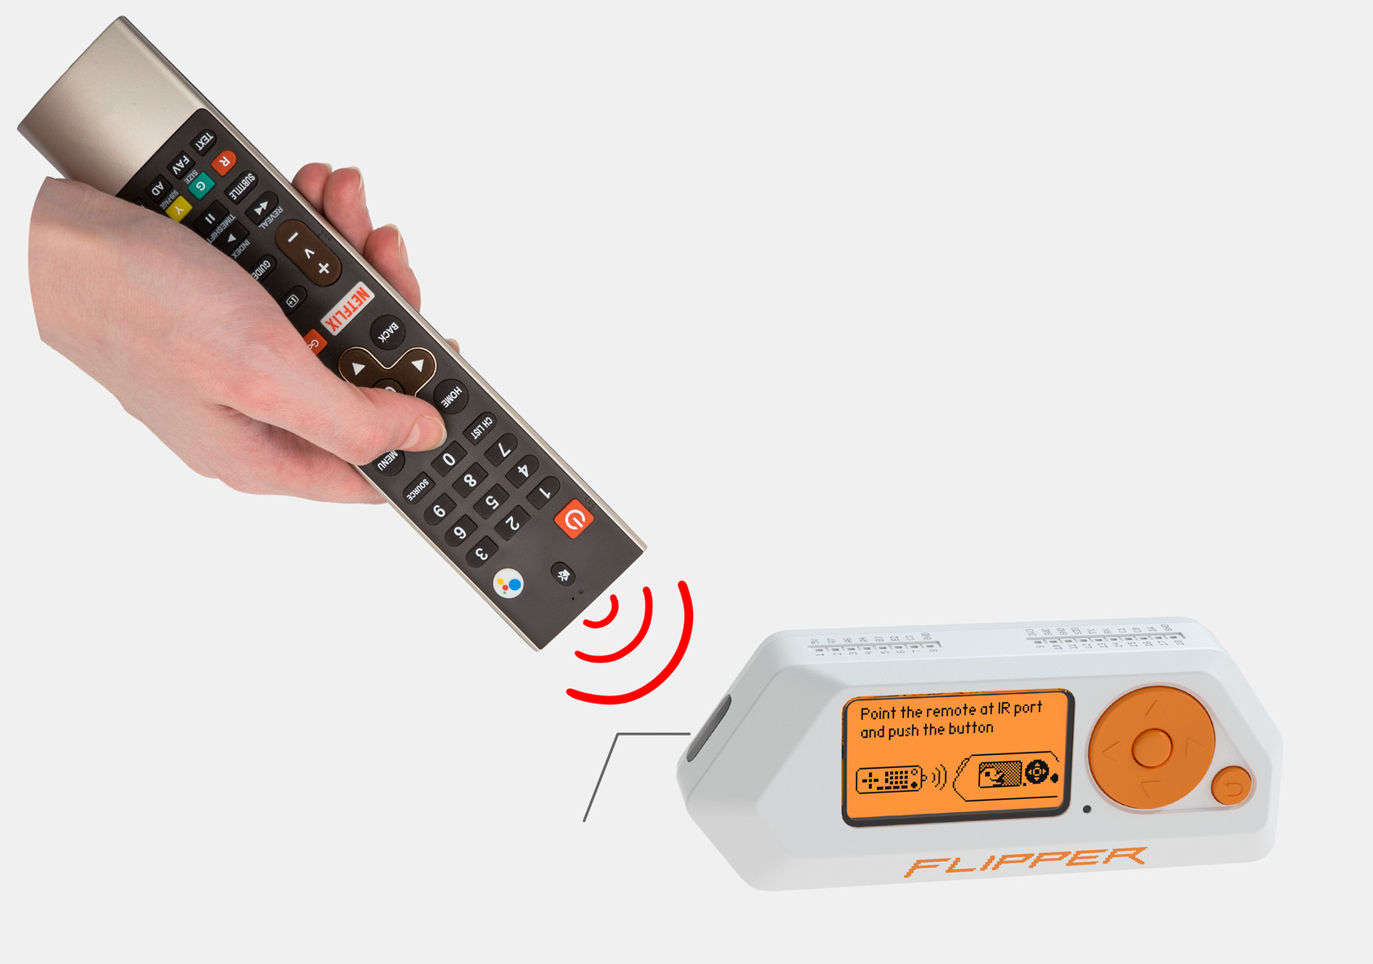
Funzionalità di apprendimento a infrarossi
Flipper Zero ha anche un ricevitore IR in grado di ricevere segnali e salvarli nella libreria, così puoi memorizzare qualsiasi telecomando esistente per trasmettere comandi in un secondo momento e aggiungerli al database IR Remote pubblico per condividerli con altri utenti Flipper Zero.
Ricevitore a infrarossi

Slide 10
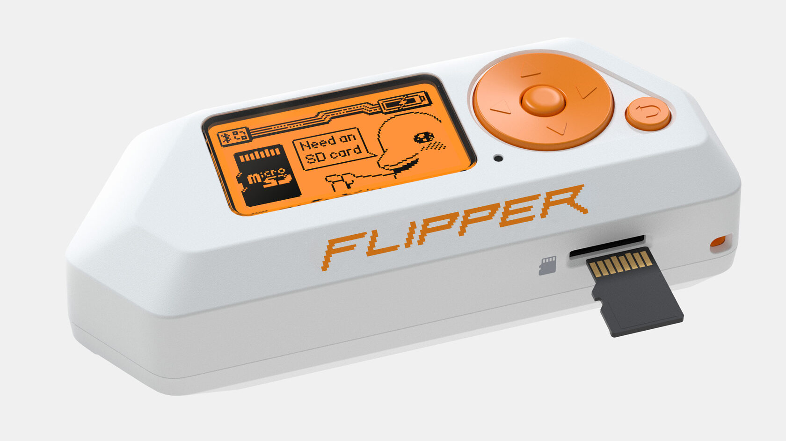
Scheda microSD
Spazio di archiviazione esterno per app e dati
Flipper Zero deve memorizzare una varietà di dati: codici remoti, database di segnali, dizionari, risorse di immagini, registri e altro ancora. Tutti questi dati sono memorizzati su una scheda microSD.

Slide 11
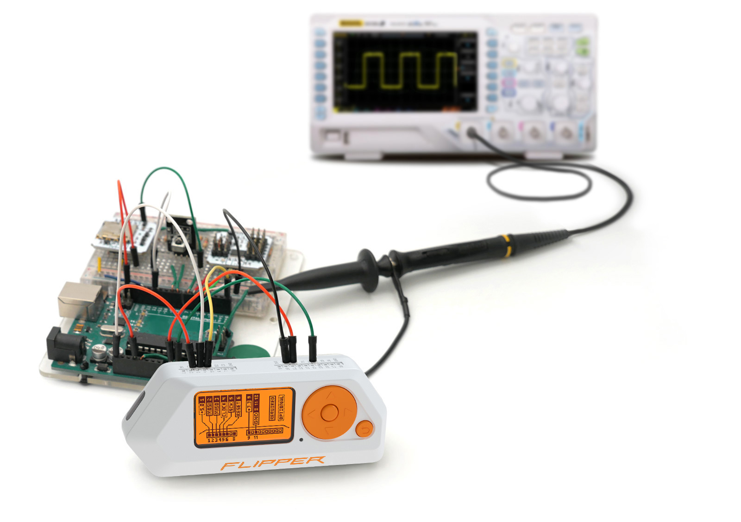

Strumento per l'esplorazione dell'hardware
Flipper Zero è uno strumento versatile per l'esplorazione dell'hardware, il flashing del firmware, il debug e il fuzzing. Può essere collegato a qualsiasi componente hardware utilizzando GPIO per controllarlo con pulsanti, eseguire il proprio codice e stampare messaggi di debug sul display LCD.

Slide 12
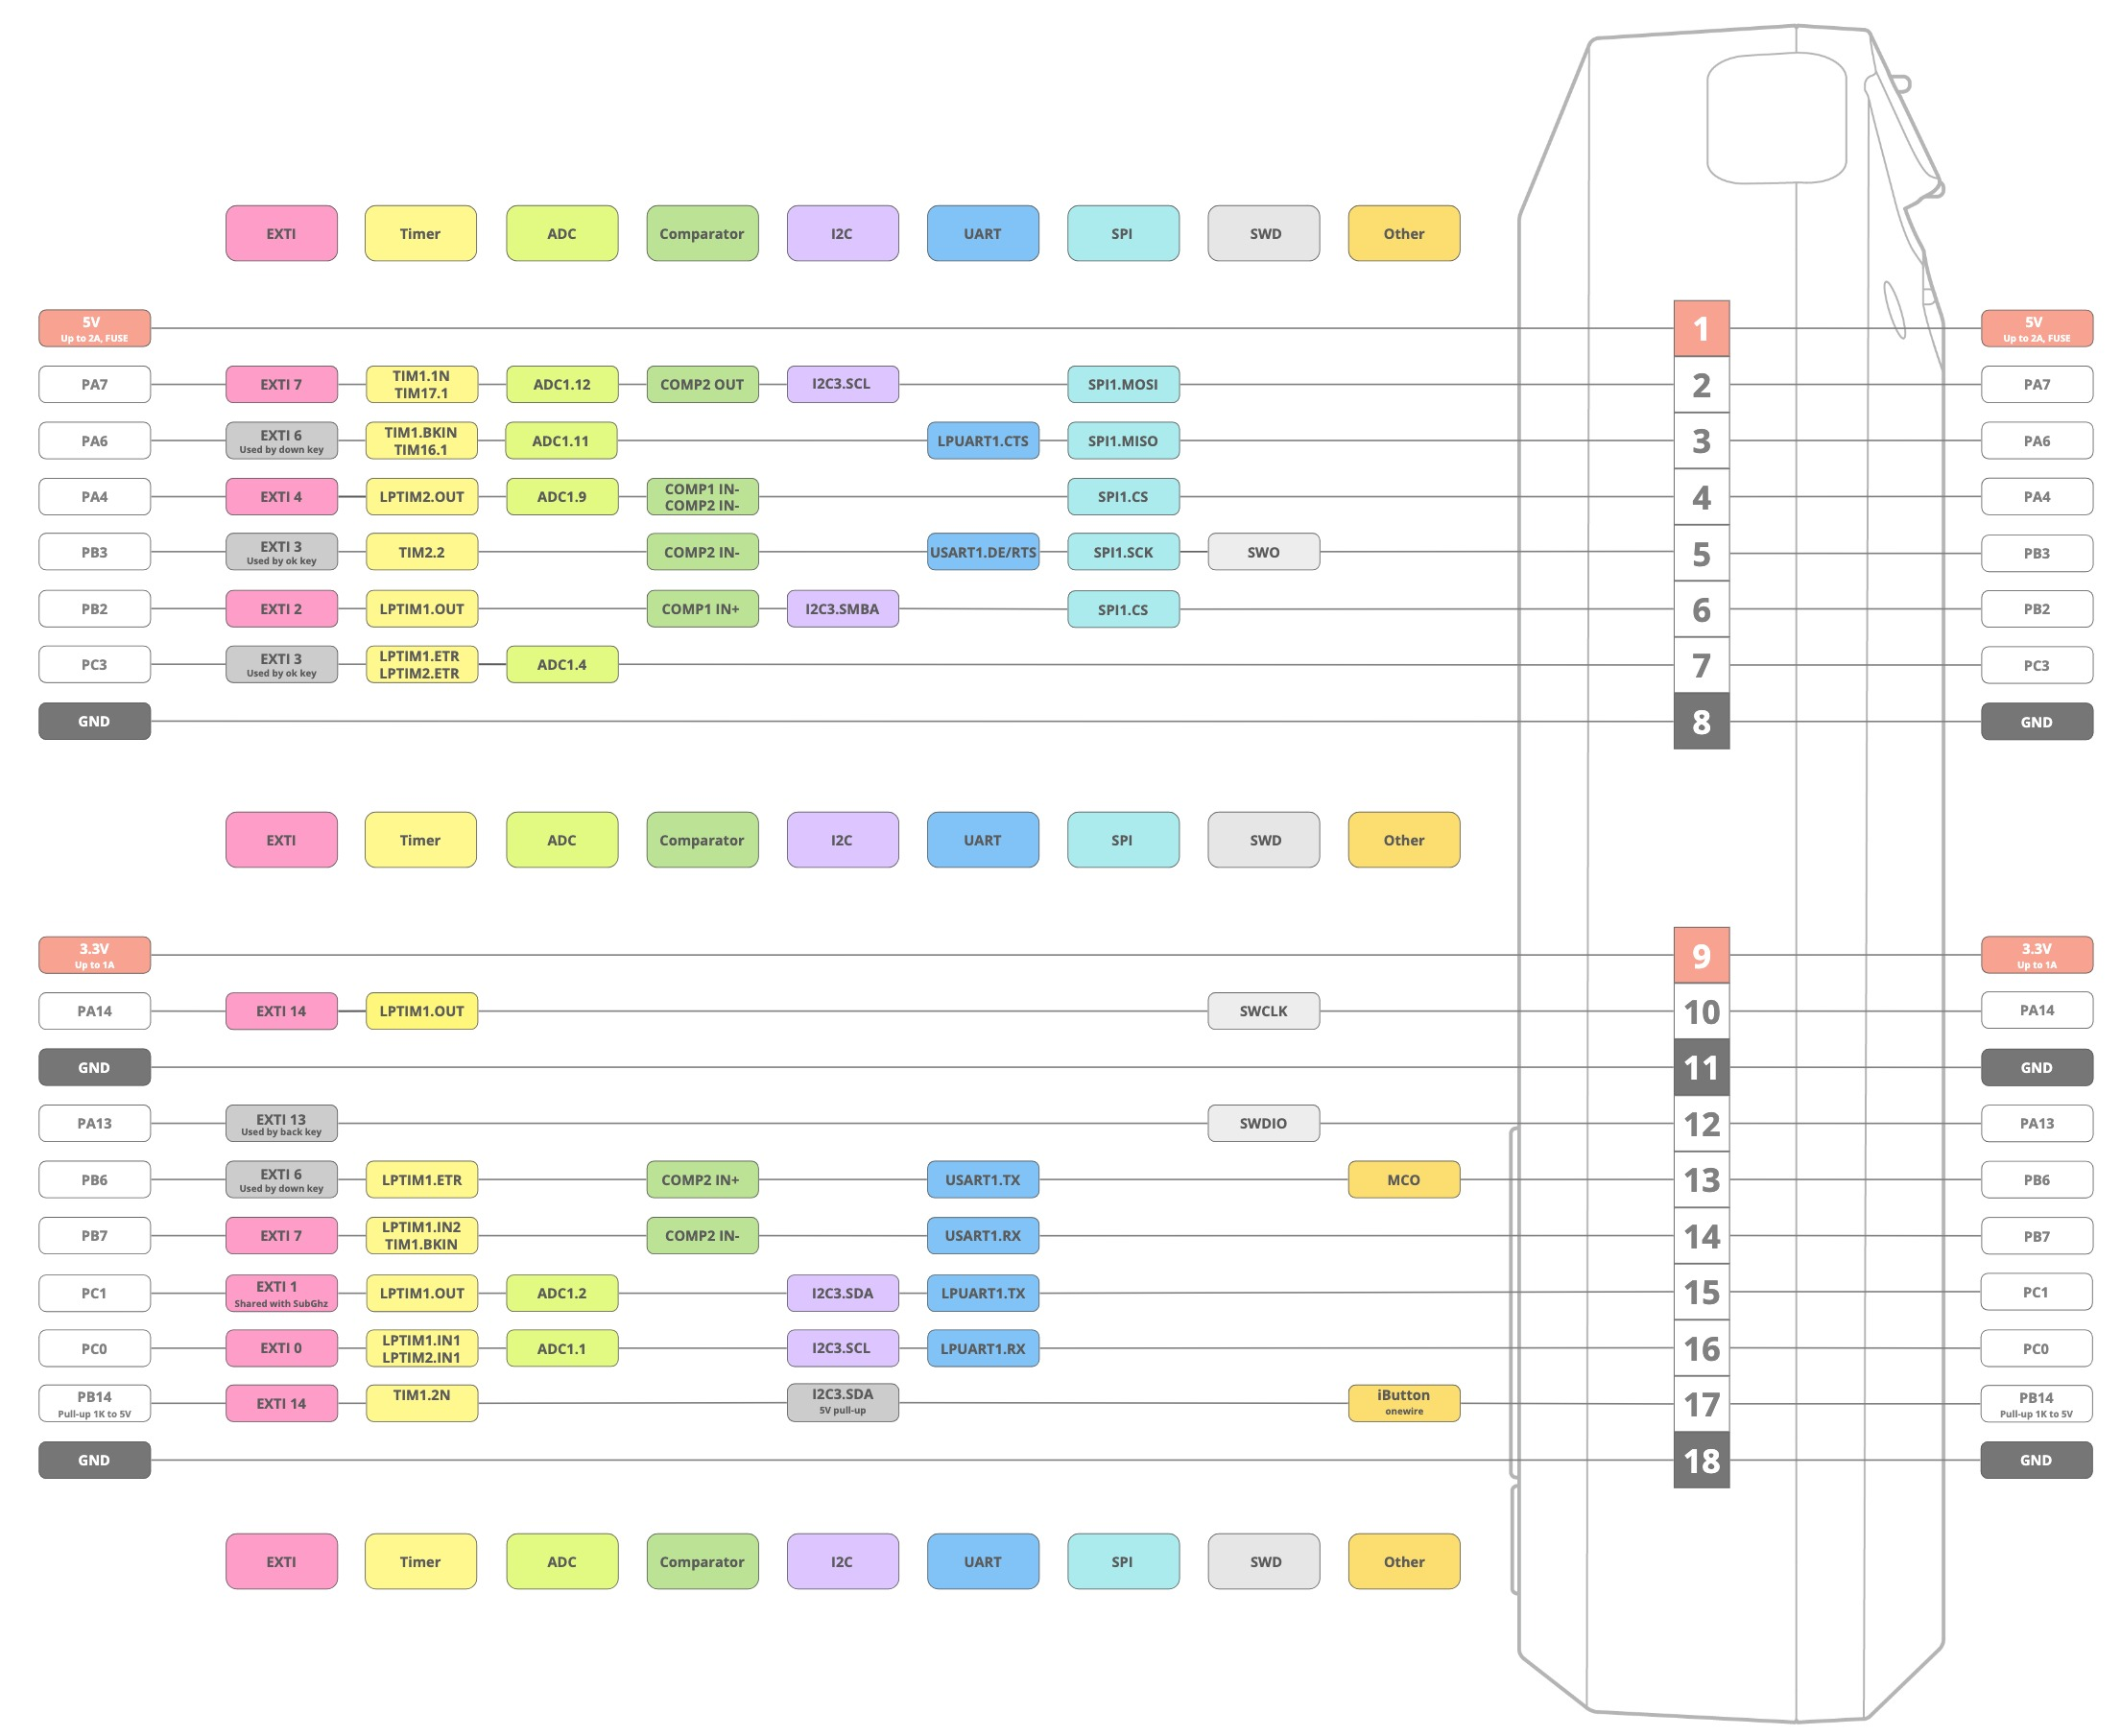

Pinatura GPIO

Slide 13
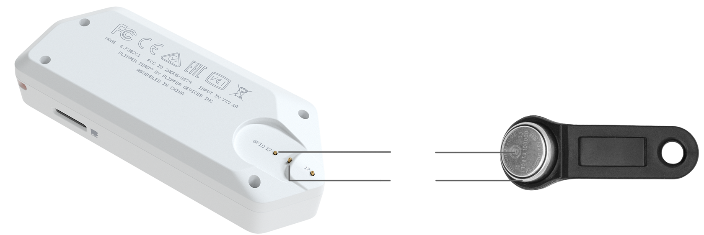
iButton
Flipper Zero ha un connettore 1-Wire integrato per leggere i tasti di contatto iButton. Questa vecchia tecnologia è ancora ampiamente utilizzata in tutto il mondo. Utilizza il protocollo 1-Wire che non prevede alcuna autenticazione. Flipper può leggere facilmente queste chiavi, archiviare gli ID nella memoria, scrivere ID su chiavi vuote ed emulare la chiave stessa.
+
-

Slide 14
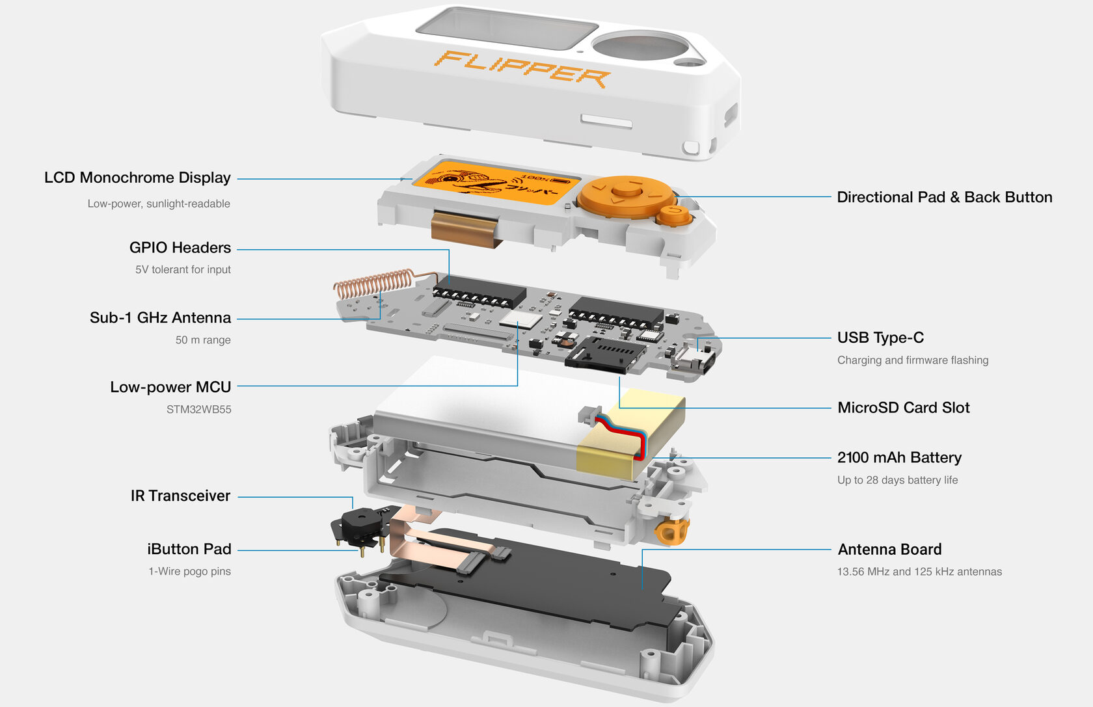
Cosa c'è dentro

Slide 15
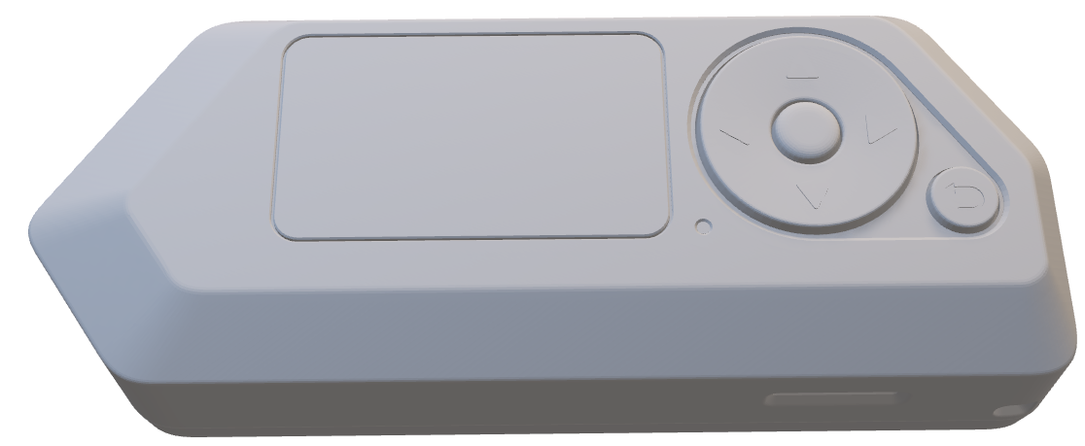
Modello 3D Flipper Zero

Slide 16


Si, è legale, infatti ha una serie di certificazioni anche europee, la cosa che lo rende illegale e il suo utilizzo, infatti si rischia di finire nei guai utilizzandolo nel modo in cui viene mostrato su gran parte dei video che si vedono online, ovverosia gente che clona carte bancarie, manomette infrastrutture e fa erogare contanti agli sportelli automatici usando un Flipper Zero
Il Flipper Zero è indicato come un multi-strumento di hacking. Inoltre, come un multi-strumento fisico, ci sono indubbiamente usi che potrebbero promuovere l’attività criminale.

